Slide 1
Bijeenkomst
VJC 2024

Slide 2
Intro bestuur

Slide 3
Doelstelling
Onwetendheid en onbegrip wegnemen
Commitment/betrokkenheid creëren bij teamcaptain en team
Feeling houden met doelgroep
Naast verplicht karakter, ook informatief en leuk maken, meedenken….

Slide 4
Quiz

Slide 5
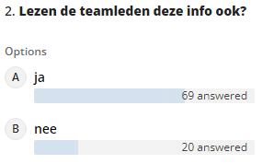
Quiz

Slide 6
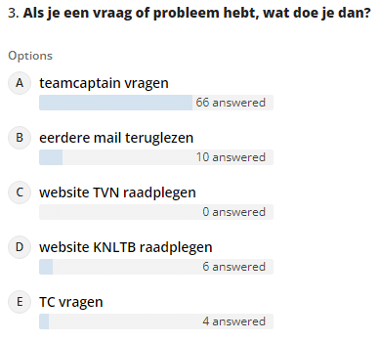
Quiz

Slide 7
Technische
Commissie
Aanspreekpunt competitie
Competitiebeleid opstellen
Inschrijven teams
Plaatsen individuele inschrijvingen
Planning thuiswedstrijden
Goed verloop competitiedagen
Notes:
alleen senioren
aanspreekpunt: voor spelers, de club en de KNLTB
competitiebeleid: in overleg met bestuur + jeugd
inschrijven teams: niveau, hoeveel banen beschikbaar en oplossingen zoeken bij overcapaciteit (komen we later op terug), dispensatie aanvragen
individuele inschrijvingen: 2 spelers zijn zeker geplaatst bij een team (dank Margriet IJland), 3 spelers nog in gesprek met teams, 2 niet kunnen plaatsen
planning thuiswedstrijden: starttijden, banenschema’s (altijd minimaal 1 baan vrij voor vrijspelen)
goed verloop competitiedagen: afstemmen barbezetting, beschikbaarheid banen, inhaaldagen, ingevoerde uitslagen

Slide 8
TC: wat niet
Klasse indeling
Speeldata bepalen
Om-en-om HD+DD en GD vrijdagavond
Wanneer thuis en wanneer uit
Notes:
klasse indeling: dit doet de KNLTB op basis van niveau, aanvraag, beschikbaar in klasse
speeldata bepalen: dit doet de KNLTB -> link https://www.tennis.nl/media/jqvn1bix/knltb-tennis-speeldata-voorjaarscompetitie-2024.pdf
start vrijdag 5 april HD+DD (week 14)
laatste reguliere speeldag vrijdag 14 juni GD (week 24)
laatste inhaaldag 21 juni voor de vrijdag (week 25)
Afgelopen jaar 4 mei dodenherdenking op donderdag, gemeld bij KNLTB, ze nemen dit mee. Dit jaar eerste inhaaldag voor de zaterdag. Pauze rond 20.00 uur uiteraard geen probleem.
Bevrijdingsdag eerste inhaaldag zondag
Vakanties over het algemeen inhaal (week 18, inclusief weekend van week 17, 27 april - 5 mei). Dit jaar hemelvaart inhaaldag voor alle speeldagen
1e pinksterdag geen tennis, zondag gaat naar maandag 2e pinksterdag (20 mei)
om-en-om vrijdagavond: erg druk op HD+DD avonden en rustig op GD avonden
dit speelt bij meer clubs in de regio. wij zijn met andere clubs in gesprek om te kijken of wij hier iets mee kunnen doen
wanneer thuis en wanneer uit: dit bepaalt de KNLTB

Slide 9
Quiz
4. Wat vind jij het belangrijkste tav competitie spelen?
winnen | 15
plezier | 6
sporten | 33
borrel | 7
gezelligheid | 45
ontmoeten | 2

Slide 10
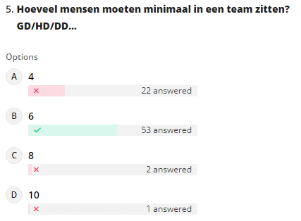
Quiz

Slide 11
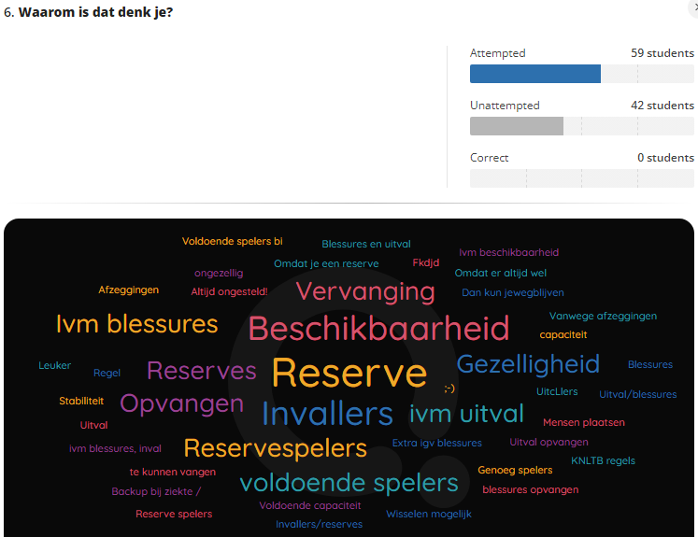
Quiz

Slide 12
VJC 2024
Donderdag: 3 teams
Vrijdag
Ochtend: 1 team
Avond
14 DD/HD teams
2 GD teams
Zaterdag: 20 teams
Zondag: 4 teams
Inhaaldagen beperkt
Notes:
Vrijdag: avond plek voor 8 teams per ‘week’
Zaterdag: bij 2 rondes plek voor 16 teams
Zondag: afgestemd met bestuur/jeugd dat senioren vanaf 13:00 uur 6 banen hebben en in principe dus ruimte voor 4 teams
Inhaaldagen:
Voor de eerste 3 speeldagen (voor vrijdag 2 om 2, dus 4) zijn er 2 inhaaldagen (vakantieperiode 2 mei t/m 9 mei, waarvan 9 mei een inhaaldag is voor ALLE speeldagen)
Dan voor de laatste 4 speeldagen (voor vrijdag 3 om 3, dus 6) is er nog maar 1 inhaaldag

Slide 13
Mogelijkheden
Externe banen
Vrijdag: meer GD teams ipv DD/HD
Late ronde zaterdag (16:30 uur)
Zaterdagavondcompetitie (19:00 uur, alleen dubbels)
Notes:
Externe banen: andere clubs ook steeds drukker met competitie, dus de kans dat we ergens anders kunnen spelen wordt steeds kleiner
Vrijdag: 14 DD/HD teams terwijl plek voor 8, tegenover 2 GD teams terwijl plek voor 8. Indien 6 DD/HD teams zouden mengen, zou het allemaal passen
Late ronde: 16:30 uur starten. Max 1x per competitie de late ronde spelen. Voor deze optie in het belangrijk dat alle beschikbare banen (ook de wisselbaan) gebruikt worden en zo kort mogelijk leeg liggen. Ook belangrijk dat wedstrijden op tijd en zo snel mogelijk beginnen. Meestal met 1 baan beginnen en de 13:30 ronde gaat dan meestal van 2 banen naar 1 baan.
Zaterdagavond: sowieso plek voor 2 teams op smashcourt. Afhankelijk van gebruik late ronde of er plek is voor meer teams
Zaterdagavond 2: met 2 rondes op de zaterdagavond is het park vaak rond 19:00 uur verlaten. Voor de club is het leuk/goed als er ‘s avonds ook nog door wordt getennist.

Slide 14
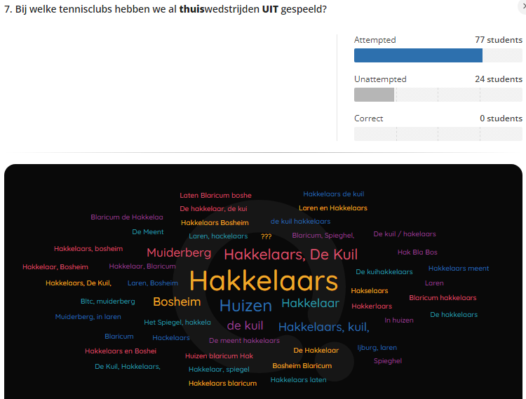
Quiz
Notes:
Reeds te gast geweest:
De Hakkelaars
Bosheim
’t Spieghel
SV Laren ’99
De Kuil
BLTC Blaricum
Lijst van benaderde clubs:
Hoogerheide
Tulip Hsum
Hilverheide
Melkhuisje
Gooische Vallei
TV Huizen
Bijvanck Huizen
LLTC Laren
TC ’t Laer
De Meent
Zon en Wind

Slide 15
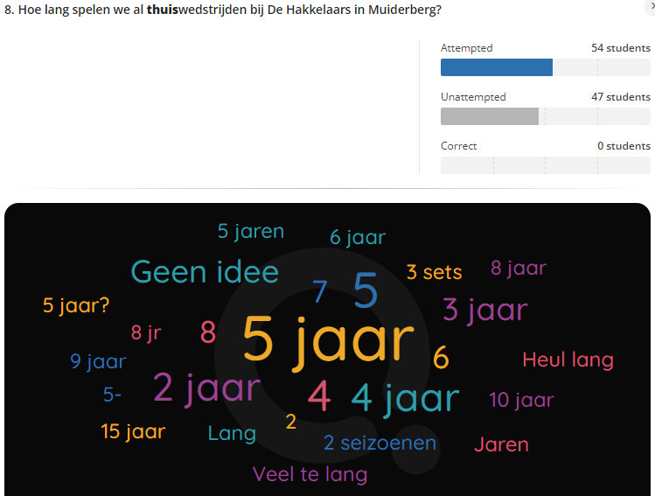
Quiz

Slide 16
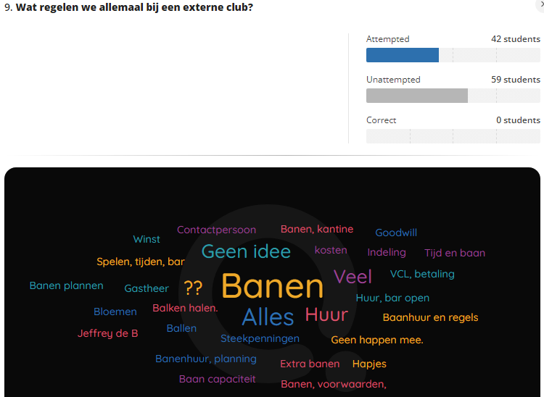
Quiz

Slide 17
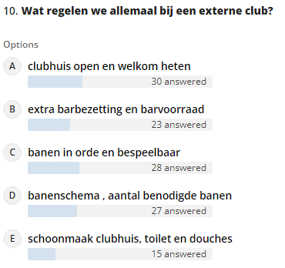
Quiz

Slide 18
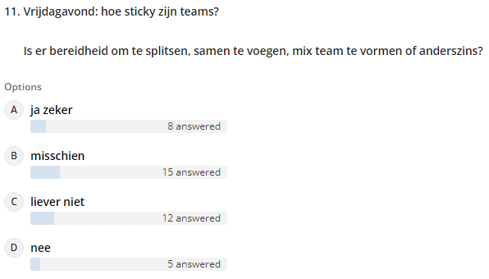
Quiz

Slide 19
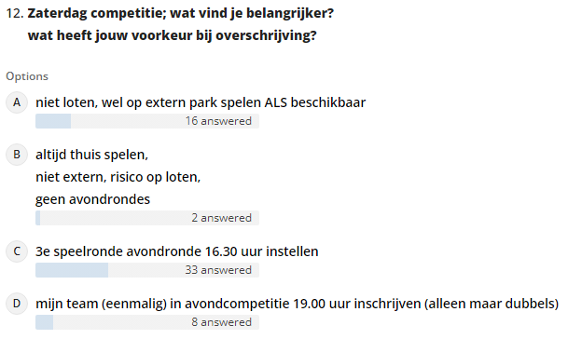
Quiz

Slide 20
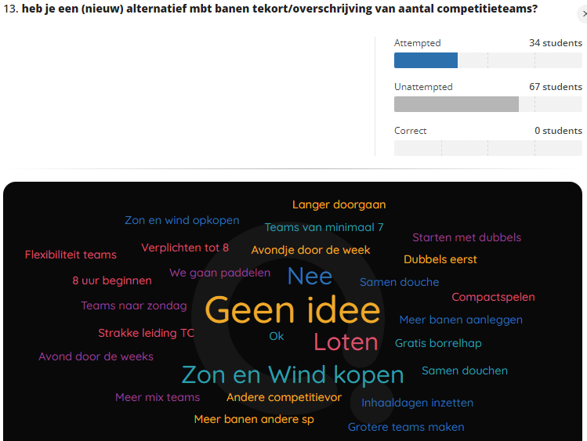
Quiz

Slide 21
Indeling
Na bekendmaking thuis/uit programma KNLTB
Starttijden
Externe banen
Smashcourt
Competitieleiders
Late ronde zaterdag
Notes:
Teams met de meeste thuiswedstrijden krijgen als eerste 1 van bovenstaande dingen toegewezen. Daarna willekeurig naar de andere teams.

Slide 22
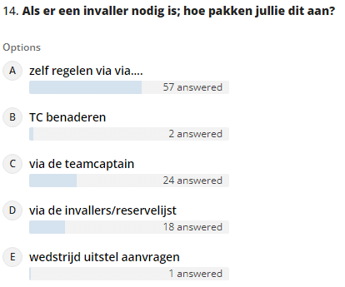
Quiz

Slide 23
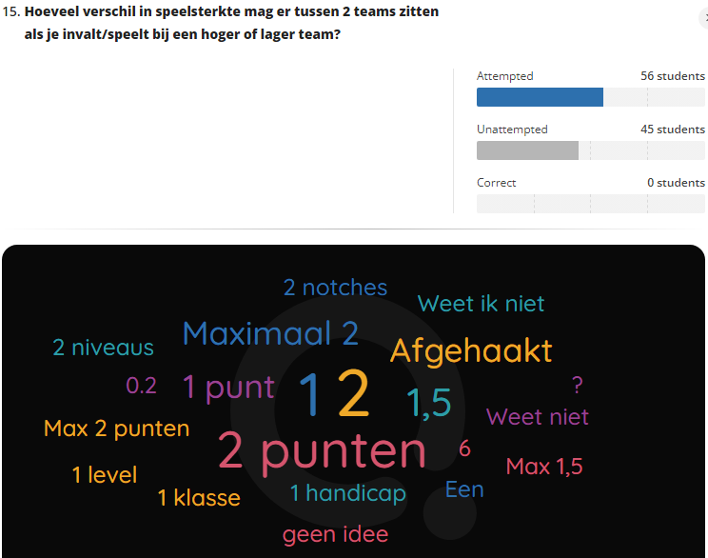
Quiz

Slide 24
Invallen en spelen
in meerdere teams
Regels zijn niet de makkelijkste
Je mag altijd 1 keer voor een 2e team spelen
Als je 2 keer voor een team hebt gespeeld mag je NIET meer spelen bij een team die in een klasse speelt die minstens 2 punten ‘zwakker’ is
Binnen bandbreedte van 2 punten = geen probleem
Wij sturen de captains een lijst met alle klasse gemiddelden van de teams
Vast in meerdere teams? Dispensatie mogelijk
Regels gelden ook voor competitie spelen bij meerdere clubs
Er zijn meer regels, neem deze goed door als je voor meerdere teams speelt
Notes:
Als je bij een ‘zwakker’ team in wil vallen terwijl je al minstens 2 keer voor een ‘sterker’ team gespeeld hebt, mag dus NIET
Als je 2 keer bij een ‘sterker’ team hebt ingevallen, mag je NIET meer voor je eigen ‘zwakkere’ team spelen
Klassegemiddelden: https://www.centrecourt.nl/media/rszdsu15/gemiddelde-per-klasse-voorjaarscompetitie-tennis-2024.pdf?ts=638356527802100000
Spelers die in meerdere teams zitten: zijn 13 spelers. 1 persoon niet valide, Maria Teresa Dony-Paz in team Bert van Berkel (donderdag) en Maartje Michielse (vrijdagavond). De rest op dit moment valide voor hoe we het hebben aangevraagd, tenzij KNLTB nog aanpassingen doet aan de klassengemiddelden bij de definitieve klassen indeling.
Dispensatie: hier zitten ook weer regels aan verbonden.
Geldt alleen voor de aangevraagde teams
Je moet minstens de helft + 1 wedstrijden spelen in beide teams (4 keer, voor vrijdagavond 3 keer)
Anders boete

Slide 25
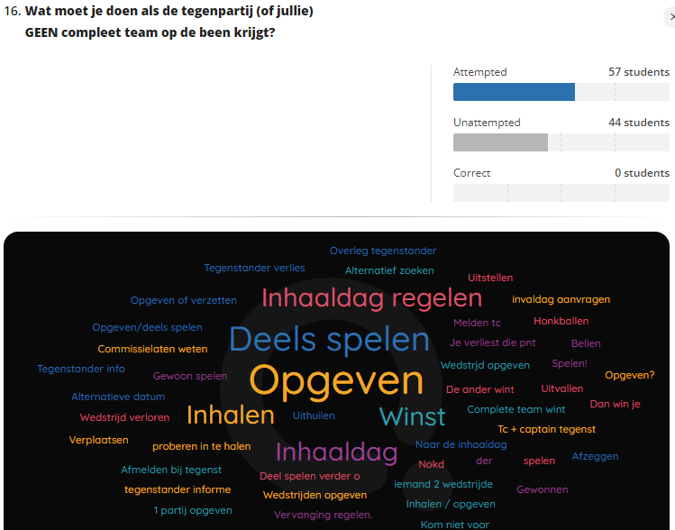
Quiz

Slide 26
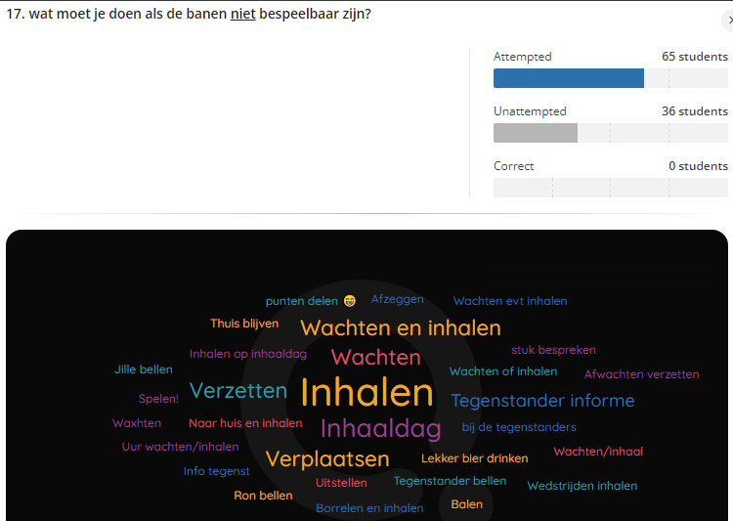
Quiz

Slide 27
Incompleet team en baanbespeelbaarheid
Team incompleet?
Invallers zoeken (zie invallerslijst)
Spelen met de spelers die er wel zijn
Partijen die niet gespeeld worden invullen als ‘walkover’
Verplaatsen wegens incompleet team is NIET toegestaan
Indien de banen niet bespeelbaar zijn, verplaatsen naar EERSTVOLGENDE inhaaldag
In overleg met CL en TC
Notes:
Team incompleet: geldt ook als de tegenstander niet compleet is!
Verplaatsen niet toegestaan: wegens volle speelschema + baanbezetting vrijspelen en lessen
Banen niet bespeelbaar: weersomstandigheden of overmacht vanuit de club (banen stuk/etc).

Slide 28
Competitiedag
Half uur voor aanvang wedstrijd aanwezig
Half uur NA aanvang wedstrijd nog geen tegenstander = no show
Binnen 1 uur na aanvang wedstrijd minimaal 1 baan beschikbaar
Bij slecht weer mag je na 1 uur weg gaan om in te halen
Banenschema zichtbaar op scherm in clubhuis
Wedstrijden spelen op aflopende speelsterkte
Nooit 2 keer dezelfde dubbel combinatie op een wedstrijddag
Invullen uitslag voordat teams weggaan
Meldt afwijkingen ALTIJD bij TC
Notes:
half uur voor aanvang: thuisspelende team zorgt voor taart/gebak, koffie/thee
geen tegenstander: meldt dit altijd bij TC. Geldt als er NIEMAND van tegenstander is
binnen 1 uur baan: anders mag je weg gaan als bezoekend team en volgt een boete. Let hier dus op indien er NA jou nog een ander team moet spelen!
slecht weer: spelen er nog andere teams na jou? dan ook graag weg gaan ivm planning
banenschema in clubhuis: indien niet het geval, neem contact op met TC
aflopende speelsterkte: singles altijd aflopend. Bij dubbel koppels maken en de dubbel rating van de 2 spelers bij elkaar optellen. Dan in afnemende volgorde spelen. Dus bij 6, 7, 8, 9 hoeven niet persé 6 en 7 met elkaar te spelen. Maak 2 willekeurige koppels en speel dan in afnemende speelsterkte. Dus bij 6/9 en 7/8 is voor beiden de speelsterkte 15 en maakt het niet uit welk duo begint. Bij 6/8 (14) en 7/9 (16) moet 6/8 beginnen. Bij alleen dubbels geldt dat het gaat om 2 rondes van 2 partijen. Dus eerst 2 duo’s maken en spelen en dan 2 andere duo’s maken en spelen. Bij 2E3D is 1 dubbel op zichzelf staand en de andere 2 weer aflopend.
invullen uitslag: controleer dit met de tegenstander. Indien teams besluiten een wedstrijd NIET te spelen, vul dan in ‘niet gespeeld’ in plaats van ‘no show’. Bij ‘no-show’ is er kans op een boete.

Slide 29
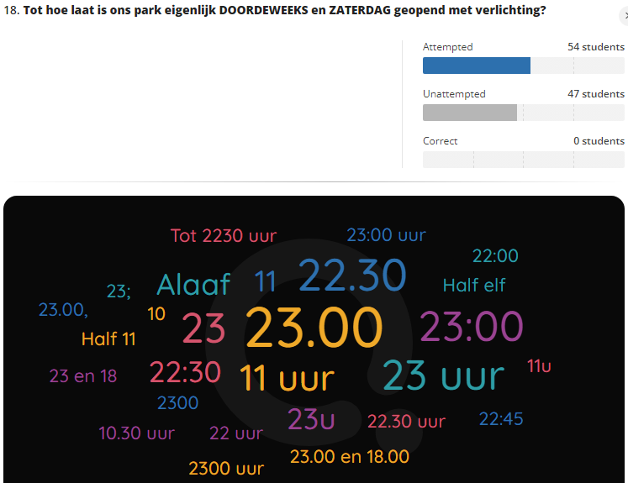
Quiz

Slide 30
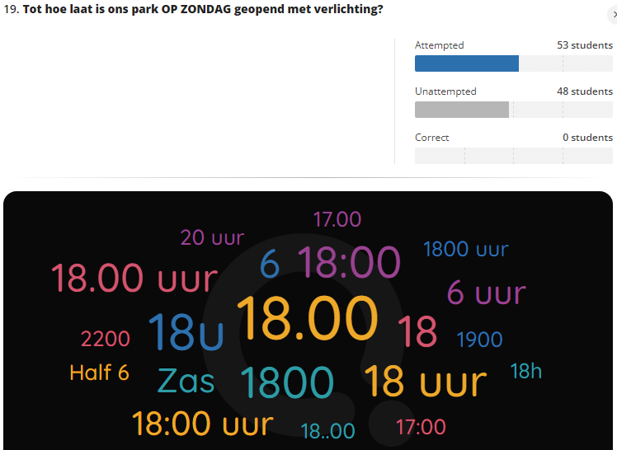
Quiz

Slide 31
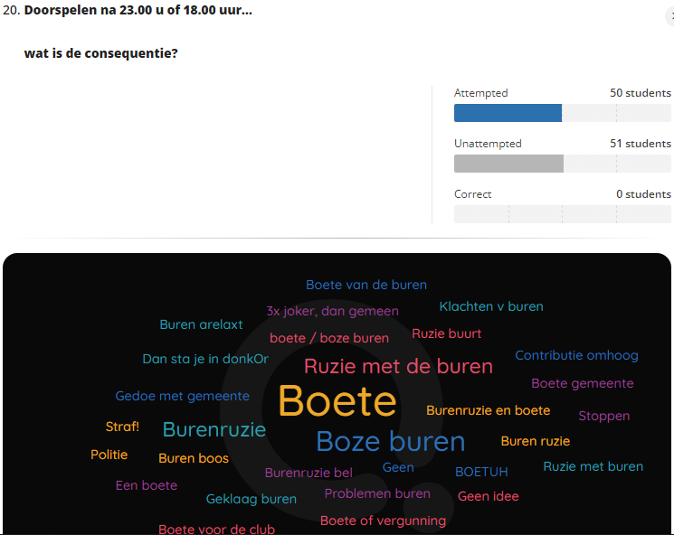
Quiz

Slide 32
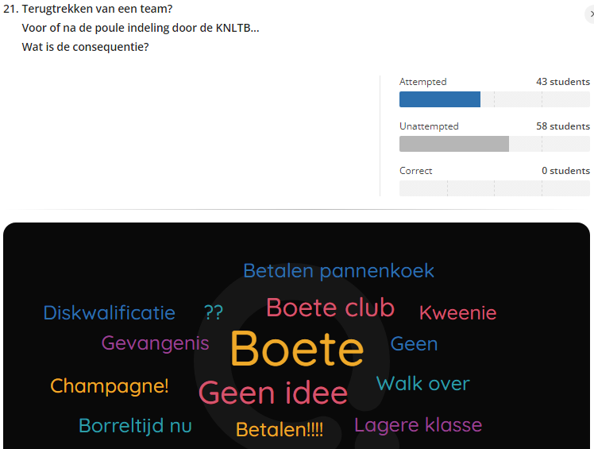
Quiz

Slide 33
Eindtijden
Baanverlichting automatisch uit om 22:30 uur
Indien langer nodig is -> verlichting overbruggen VOOR 22:30 uur
Zet de baanverlichting uit als deze niet meer nodig is
Is er geen barpersoneel meer aanwezig? CL verantwoordelijk voor afsluiten clubhuis

Slide 34
Boetes
Geen verdienmodel KNLTB
Bescherming teams/spelers
Meest voorkomende boetes
terugtrekken team voor/na indeling KNLTB
niet tijdig uitslagen invullen
no-show/onvoltallig/te laat op wedstrijddag
geen banen beschikbaar
niet speelgerechtigd zijn
doorspelen op park na sluitingstijd
Boete altijd naar het team!
Notes:
bescherming: zorgt ervoor dat het niet te vrijblijvend is en voorkomt no-shows. bescherming dat iedereen gewoon zijn wedstrijden kan spelen

Slide 35
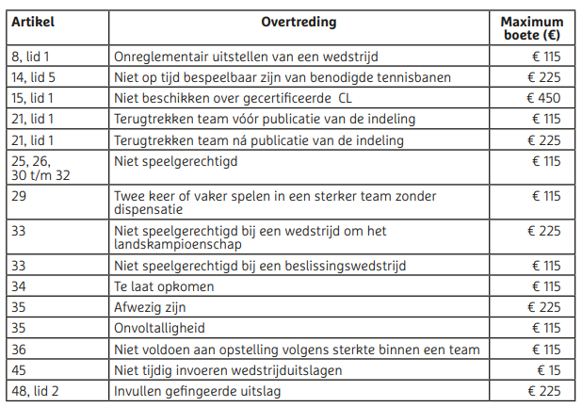
Boetes KNLTB

Slide 36
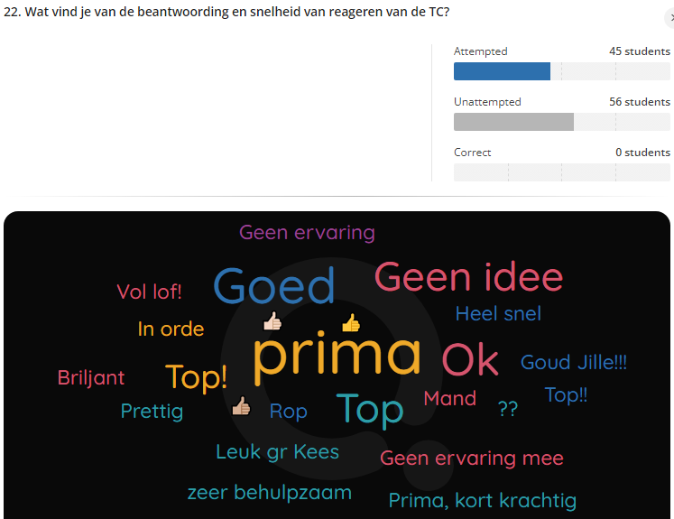
Quiz

Slide 37
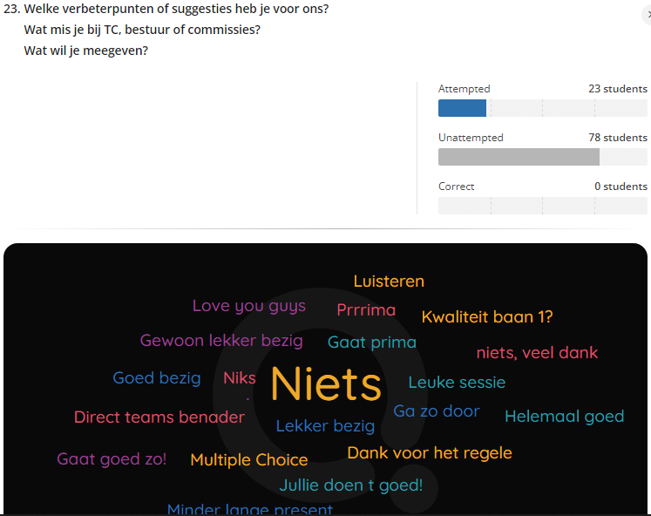
Quiz

Slide 38
Quiz
24. hoe zou een competitie dag nog leuker of succesvoller worden voor jou?
happy hour | 2
winnen | 1
spelen | 3
niets | 7
op tijd beginnen | 1
meer banen | 1
saté | 1
juist niveau indelen | 1
eten en muziek | 1
mooi weer | 1
vrije baan opgeven | 1

Slide 39
Informatie
tvnaarden.nl/competitie/competitie-2024/voorjaarscompetitie/
tennis.nl
centrecourt.nl

Slide 40
Afsluiting bestuur

